Slide 1


San Salvador, julio de 2016
www.colombiacompra.gov.co

Slide 2
Principales barreras para la adopción de un modelo de CPI
Demanda pública
Falta de modelo de desarrollo tecnológico de organismos públicos
Desconocimiento de las necesidades de su entidad o área de influencia solucionables a través de CPI
Falta de capacitación de compradores públicos en el ámbito de la innovación y prospectiva de mercados
Aversión al riesgo de los compradores públicos
Alto grado de fiscalización por parte de los entes de control ajenos al mundo de la innovación
$
Financieras
Pocos recursos para invertir en procesos de CPI tanto para compradores como proveedores.
Barreras
Oferta empresarial
Desconfianza en el Sistema de Compra Pública.
Desconocimiento del concepto de CPI
Poca cultura de propiedad industrial
Legales
Políticas públicas
El marco legal está orientado principalmente a la minimización del gasto público,
Bajo nivel de articulación entre generadores de política y gestores de la innovación.
Visión tradicional de la compra pública enfocada en transparencia, economía y responsabilidad.
Pocos incentivos para asumir riesgos.
San Salvador, julio de 2016
www.colombiacompra.gov.co

Slide 3
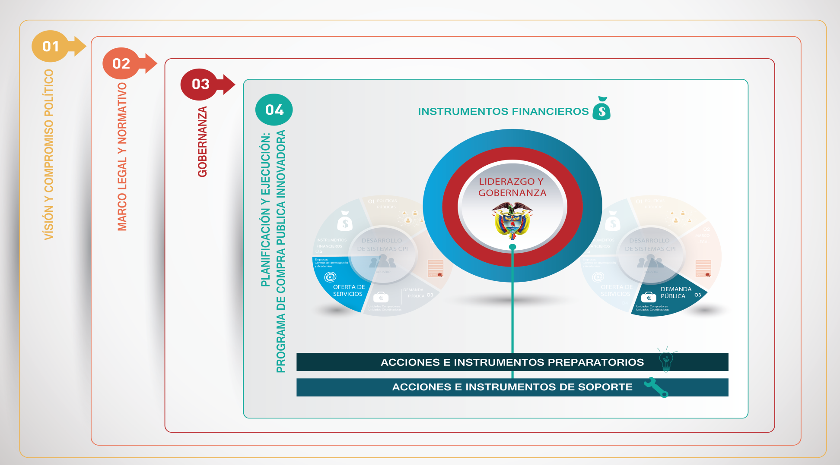
Modelo conceptual de CPI
San Salvador, julio de 2016
www.colombiacompra.gov.co

Slide 4
Plan de implementación
Consolidación del sistema
3 a 7 años
Maduración del sistema: Introducción de mecanismos y políticas de apoyo a la innovación que propicien las condiciones adecuadas para la ejecución de proyectos exitosos
2 años
Implementación
Implementación de los proyectos piloto: Preparación de recursos necesarios (financieros, legales, cursos de sensibilización) para el lanzamiento del Sistema de CPI.
6 meses
San Salvador, julio de 2016
www.colombiacompra.gov.co

Slide 5
Plan de implementación
1. Planificar y gestionar
    Planificar y gestionar un nuevo programa nacional de CPI.
2. Financiar
    Financiar procesos de CPI mediante instrumentos que incentiven a la oferta y a la demanda.
3. Sensibilizar
    Sensibilizar a la oferta y la demanda sobre ventajas y oportunidades de la CPI y alinear a los sectores prioritarios del país con la política CPI.
4. Formar
    Formar a los funcionarios públicos y a los técnicos de las empresas para profesionalizar los procesos de CPI.
5. Catalizar
    Catalizar futuros procesos de CPI mediante actividades preparatorias y de planificación.
6. Dar soporte
    Dar soporte profesional jurídico y técnico, y proveer con información actualizada, a los funcionarios responsables de ejecutar y supervisar las licitaciones.
San Salvador, julio de 2016
www.colombiacompra.gov.co

Slide 6
Estructura Organizativa
Gobierno y gestión
Dirección del Programa CPI
Comité Asesor Internacional
Comité Asesor
Responsable acciones preparatorias
Responsable acciones de soporte
Instrumentos Financieros
Soporte Legal y Técnico
Formación
Sensibilización
Seguimiento y evaluación
Catalización
San Salvador, julio de 2016
www.colombiacompra.gov.co

Slide 7
marcela.riascos@colombiacompra.gov.co
julio.fajardo@colombiacompra.gov.co
Tel. (+57 1) 795 6600
Carrera 7 No. 26 - 20 Piso 17
Bogotá - Colombia
San Salvador, julio de 2016
www.colombiacompra.gov.co

